Slide 1



Pardus Kurulum
Havelsan
Eğitmenler: Artur MEHMET

Slide 2
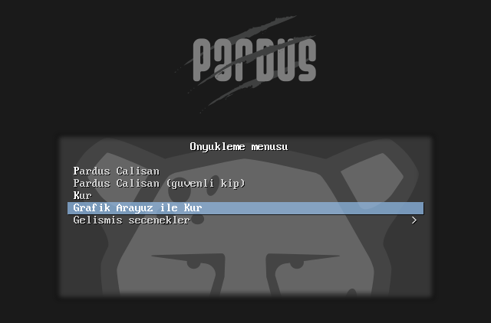
Konular
Kurulum ortamını (DVD, USB, vb.) yerleştirerek bilgisayarınızı yeniden başlatınız.
Önyükleme menüsünde bulunan “Pardus Çalışan” seçeneği ile kuruluma başlamadan Pardus’u inceleyebilir, masaüstünde bulunan “Pardus Yükle” simgesine tıklayarak grafik arayüz ile kuruluma başlayabilirsiniz.

Slide 3
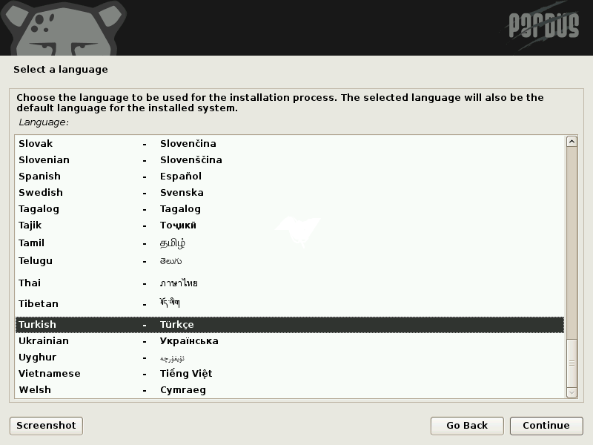
Konular
Dil seçimi yaparak ilerleyiniz.

Slide 4
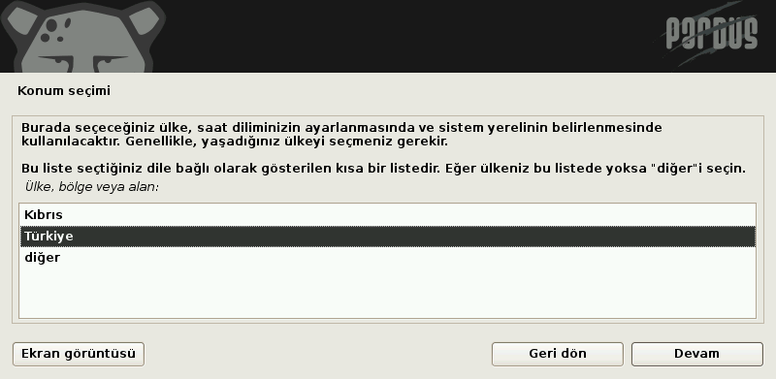
Konular
Konum seçimi yaparak ilerleyiniz. Bir önceki ekranda seçilen dil ayarlarına göre otomatik konum gelmektedir. “diğer” seçeneği ile farklı bir konum tanımlayabilirsiniz.

Slide 5
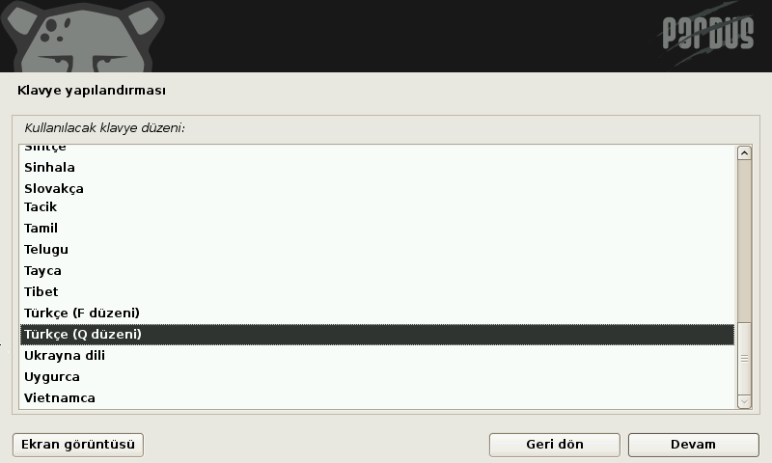
Konular
Kullanılacak klavye düzenini seçerek ilerleyiniz.

Slide 6
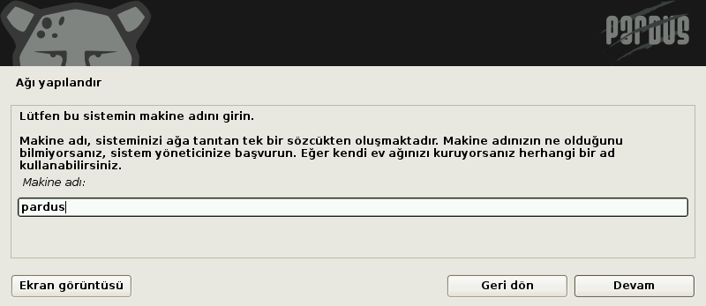
Konular
Ağda bilgisayarınızın adını benzersiz kılacak bir makine adı belirleyiniz.

Slide 7
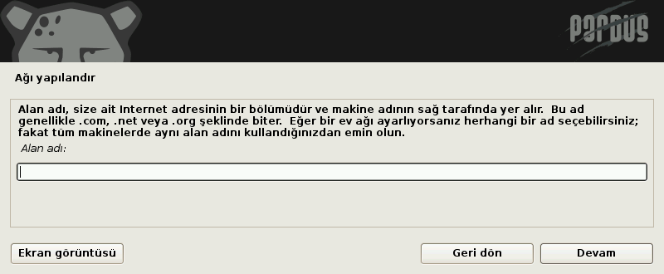
Konular
Etki alanı adınızı tanımlayınız, herhangi bir etki alanına dahil değilseniz boş bırakınız.

Slide 8
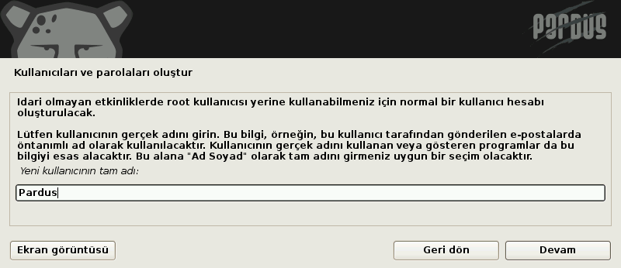
Konular
Kurulacak sistemdeki oluşturulacak kullanıcının tam adını giriniz.

Slide 9
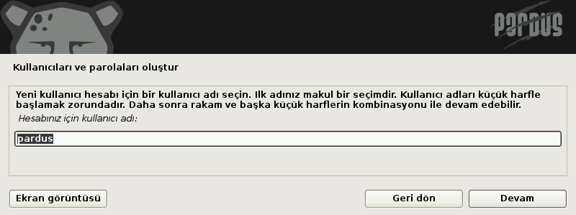
Konular
Yeni oluşacak hesap için kullanıcı adı belirleyiniz.

Slide 10
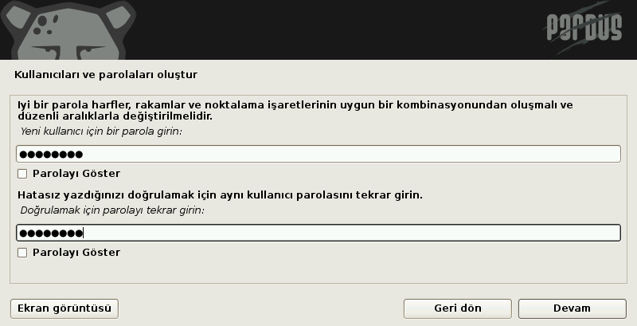
Konular
Tanımlanan kullanıcı için parola belirleyiniz.

Slide 11
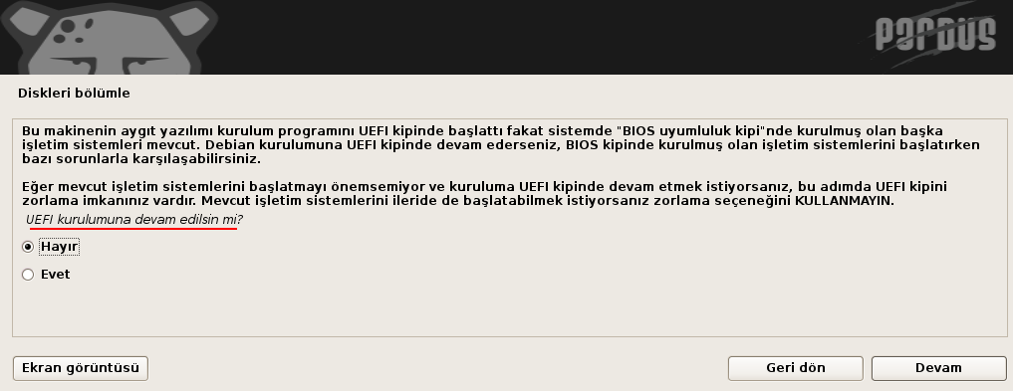
Konular
Bilgisayarınız UEFI sistemini destekliyorsa bu ekranda seçim yapınız. Seçiminize göre kurulum aracı kurulacak diskin baş kısmına “EFI Sistem Bölümü” oluşturarak kurulum yapacaktır.

Slide 12
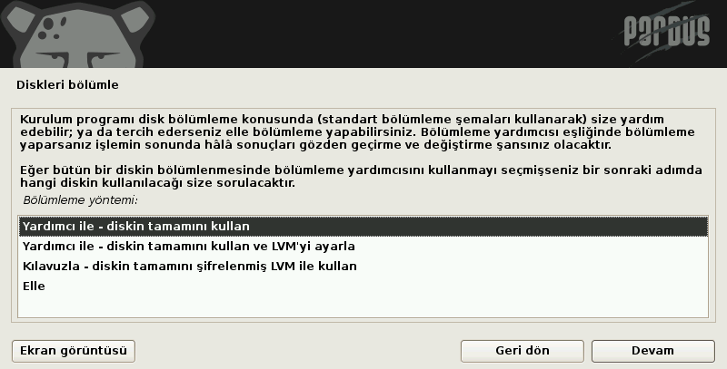
Konular
“Yardımcı ile – diskin tamamını kullan” seçeneği ile kurulum aracı sizin yerinize tüm bölümlemeyi yapacaktır. Seçili diski tamamen biçimlendirerek kurulum başlayacaktır.
Otomatik bölümleme haricinde bir disk tanımlaması için “Elle” seçeneğini kullanabilirsiniz. Bu seçenek ile işletim sistemi için gerekli tüm bölümleri elle oluşturmanız gerektiğini unutmayınız.

Slide 13
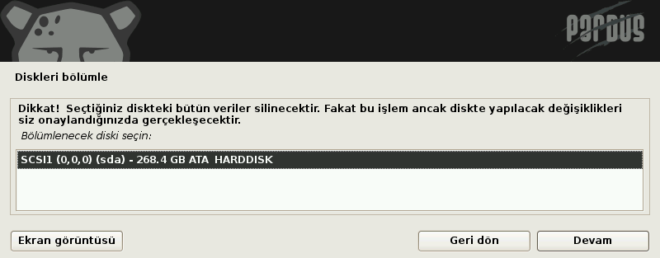
Konular
Kurulum yapılacak diski seçerek ilerleyiniz.

Slide 14
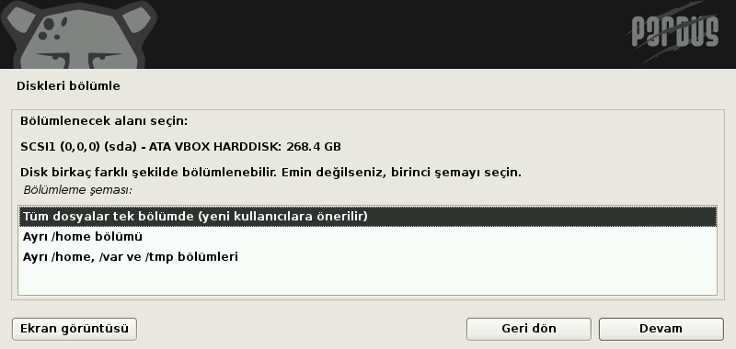
Konular
Disk bölümleme yapısını seçerek ilerleyiniz. Tüm dosyaların tek bölümde kurulması önerilmektedir.

Slide 15
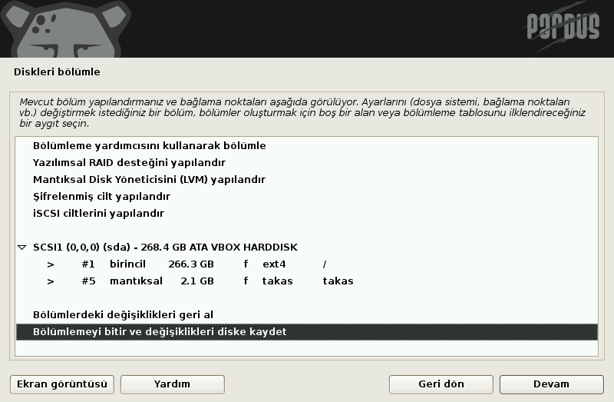
Konular
Seçimler sonucunda oluşan yapıya onay vererek ilerleyiniz.

Slide 16
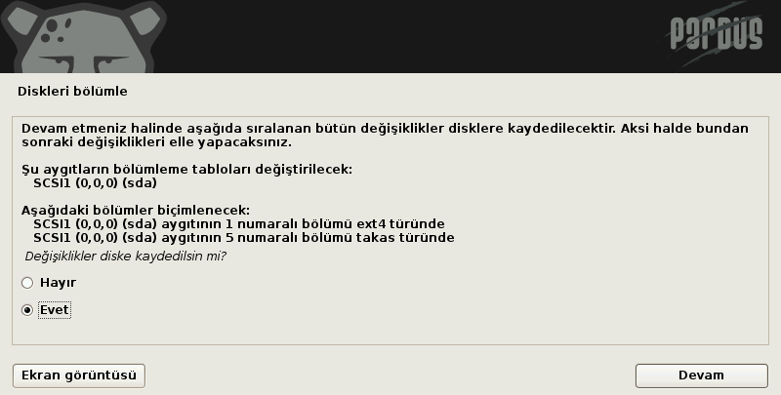
Konular
Değişiklikleri kaydederek ilerleyiniz.

Slide 17
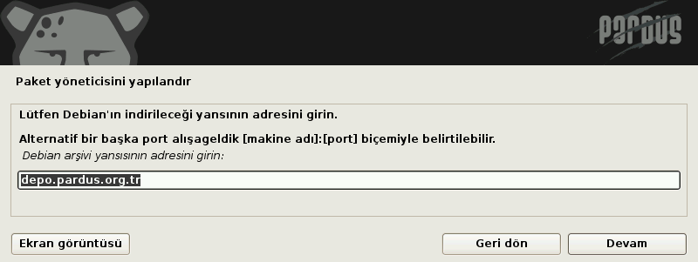
Konular
Paket yöneticisinin kullanacağı depo adresini tanımlayınız. Farklı bir adres kullanılmayacak ise otomatik olarak gelen adresi onaylayarak devam ediniz.

Slide 18
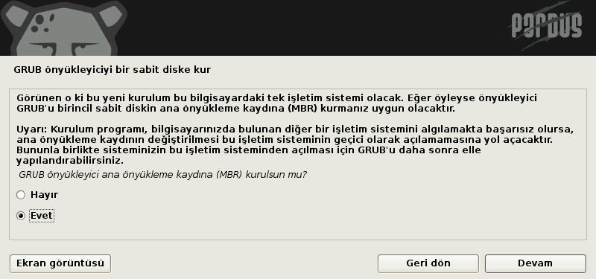
Konular
Pardus önyükleyicisinin kurulumu için onay vererek ilerleyiniz. Bu işlem sonrasında Pardus kendi önyükleyicisini kuracak, daha önce kurulu olan sistemleri okuyarak açılış ekranında seçiminize sunacaktır.

Slide 19
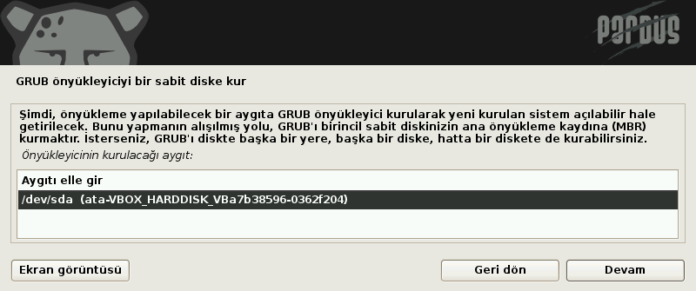
Konular
Grub önyükleyicisinin kurulacağı diski seçiniz.

Slide 20
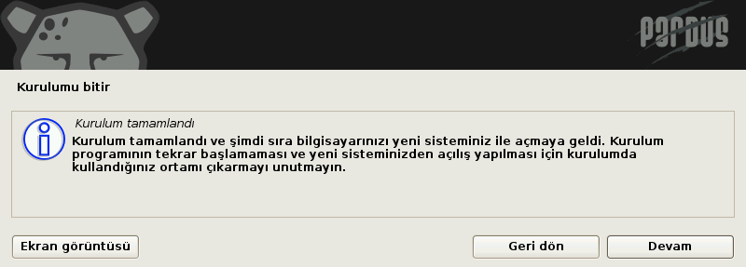
Konular
KURULUM TAMAMLANDI!
Bu aşamadan sonra kurulum ortamını (DVD, USB, vb.) cihazınızdan çıkarmayı unutmayınız.

Slide 21
Teşekkürler....

